Slide 1
Medición del éxito de un videojuego en Google Play
Díaz Padilla Danny Sebastián

Slide 2
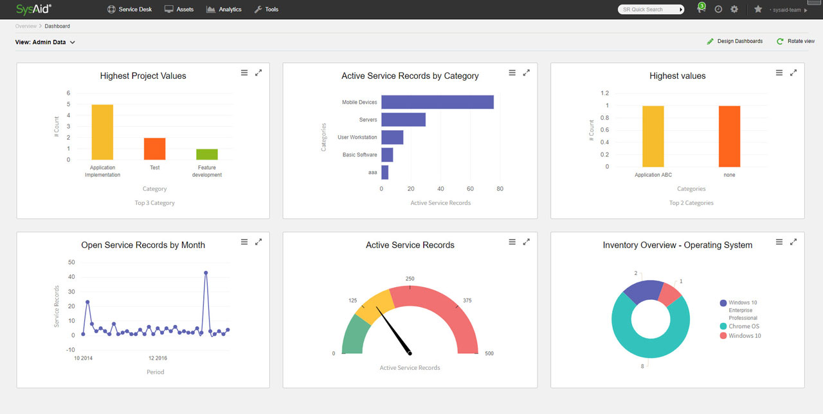
Descripción de la propuesta
Objetivo general .- Crear una guía para determinar las variables de éxito de un videojuego por medio de los procesos de Rapid Miner para un desarrollador de aplicaciones o emprendedor de forma que pueda determinar la tasa de éxito de su producto.
Crear DashBoard con los indicadores más importantes.

Slide 3
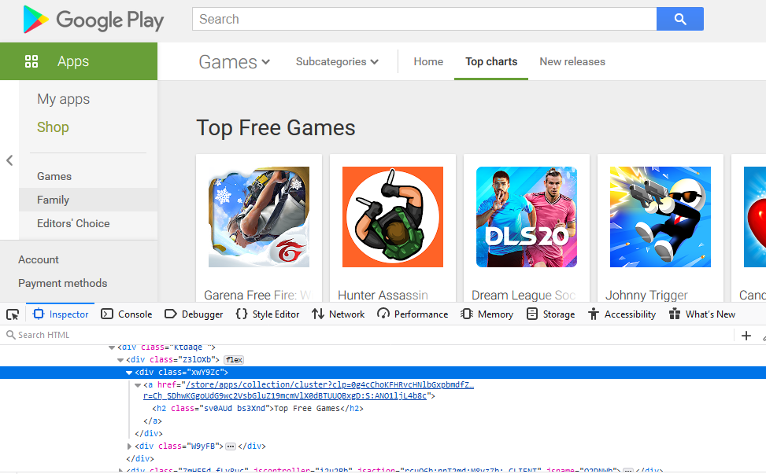
Recolección de datos

Slide 4
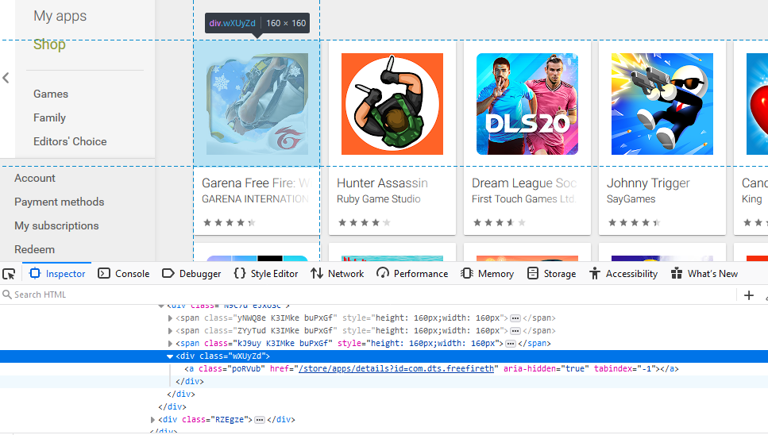
Recolección de datos

Slide 5
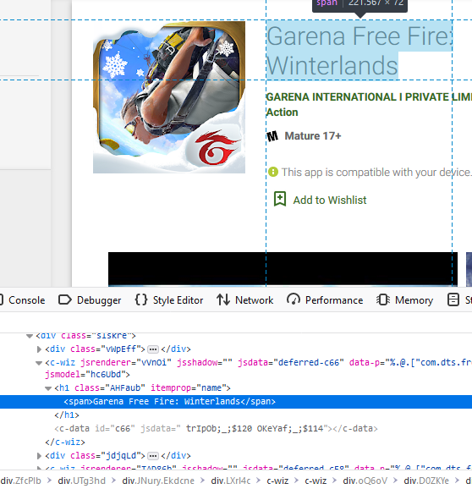
Recolección de datos

Slide 6
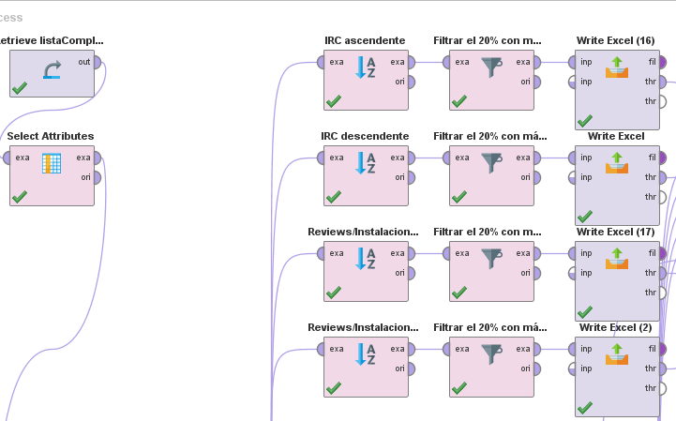
Procesamiento

Slide 7
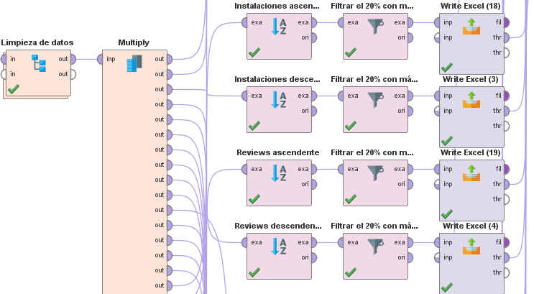
Procesamiento

Slide 8
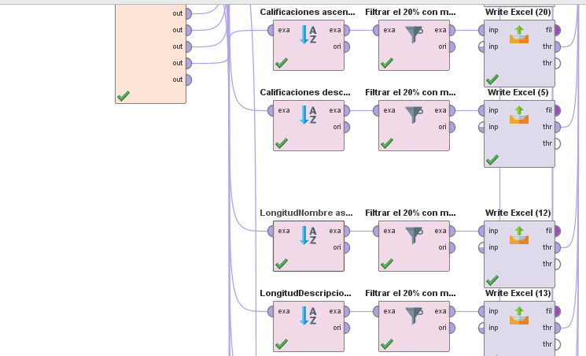
Procesamiento

Slide 9
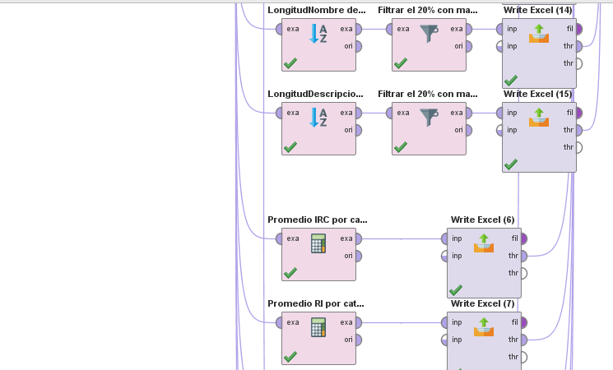
Procesamiento

Slide 10
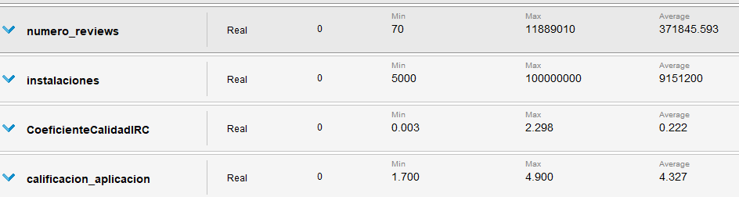
Estadísticas para títulos largos

Slide 11
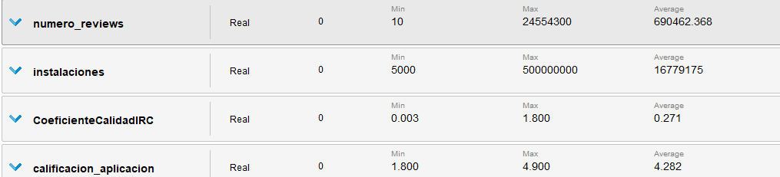
Estadísticas para títulos cortos

Slide 12
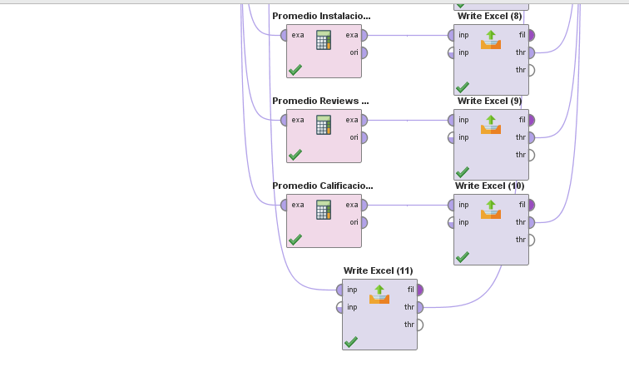
Procesamiento

Slide 13
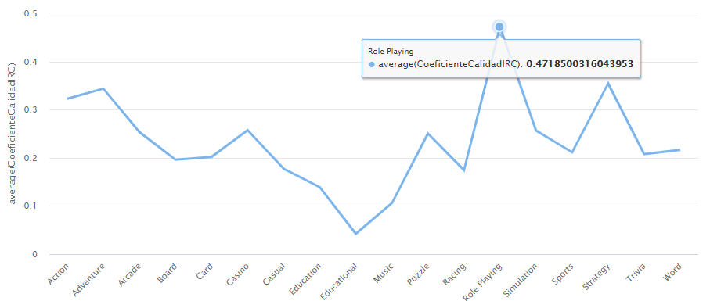
Visualización IRC

Slide 14
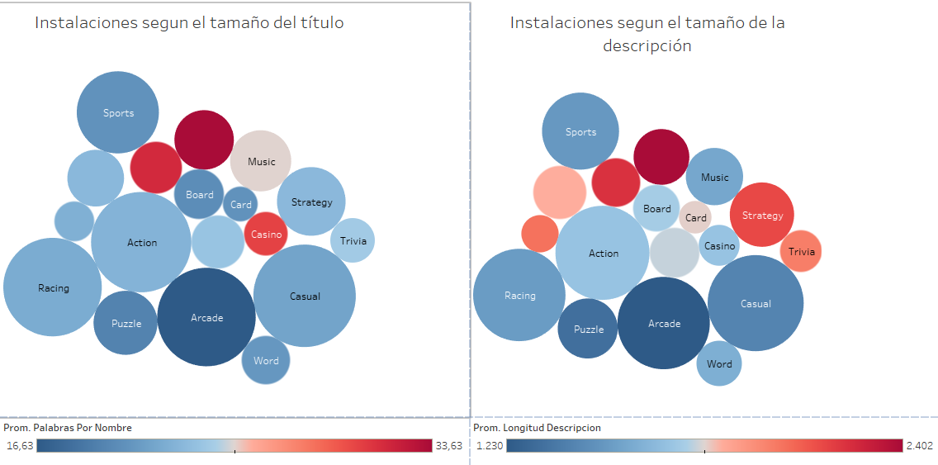
Visualización

Slide 15
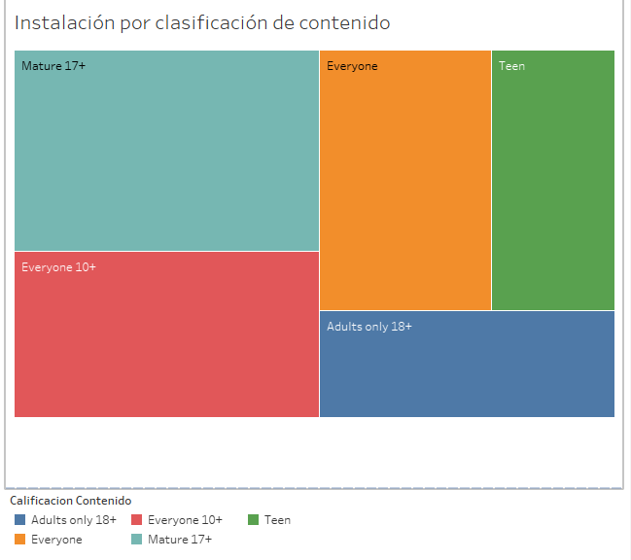
Visualización

Slide 16
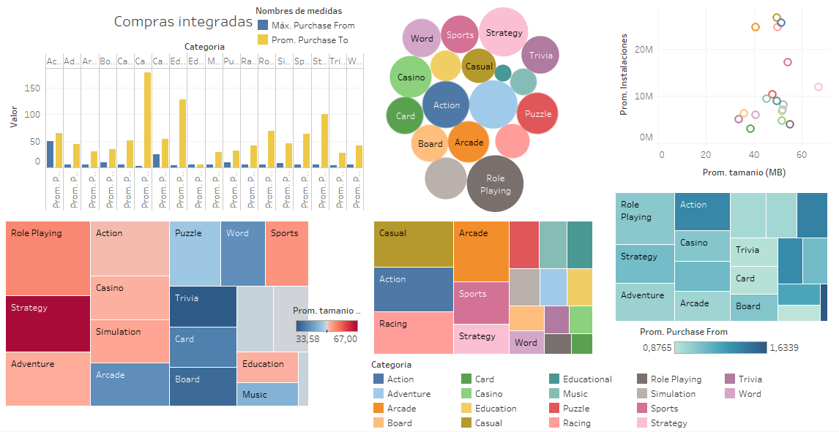

Slide 17
Conclusiones
No existe un trabajo formal sobre la medición del éxito de un videojuego en Google Play, dado que es un tema muy específico. Sin embargo, si hay muchos trabajos sobre las aplicaciones en Google Play en general.
Los indicadores principales son: la cantidad de instalaciones, las calificaciones de los usuarios que ha recibido a lo largo de su vida útil, número de palabras en el nombre de la aplicación, el precio, el contenido (la idea de negocio y su utilidad).
RapidMiner ofrece un auto modelamiento de inteligencia artificial y limpieza de datos, pero con menos características que la limpieza de datos que ofrece open refine.

Slide 18
Referencias
[1] I. Group, "Factores que marcan el éxito o el fracaso de una app", Digitaltransformation.ituser.es, 2016. [Online]. Available: https://digitaltransformation.ituser.es/noticias/2016/09/factores-que-marcan-el-exito-o-el-fracaso-de-una-app. [Accessed: 19- Nov- 2019].
[2] M. Nayebi, B. Adams, and G. Ruhe. Mobile appreleases – a survey research on developers and usersperception. InIEEE 23rd International Conference onSoftware Analysis, Evolution and Reengineering (SANER’16). IEEE, 2016.
[3] Martin, W., Sarro, F. and Harman, M. (n.d.). Causal Impact Analysis for App Releases in Google Play. [online] ucl. Available at: http://www0.cs.ucl.ac.uk/staff/f.sarro/resource/papers/Martin_FSE_Causal_PrePrint.pdf [Accessed 19 Nov. 2019].
[4] A. Mueez, K. Ahmed, T. Islam and W. Iqba, "Exploratory Data Analysis and SuccessPrediction of Google Play Store Apps", Dspace.bracu.ac.bd, 2018. [Online]. Available: http://dspace.bracu.ac.bd/xmlui/bitstream/handle/10361/11407/15101108%2C15101020%2C15101109%2C15141002_CSE.pdf?sequence=1&isAllowed=y. [Accessed: 19- Nov- 2019].
[5] C. Escudero Carazo, "Citylok, una app de eventos global", Biblioteca.unirioja.es, 2018. [Online]. Available: https://biblioteca.unirioja.es/tfe_e/TFE003059.pdf. [Accessed: 19- Nov- 2019].

Slide 19
Referencias
[6] W. Martin, F. Sarro, Y. JiaYuanyuan Zhang and M. Harman, "A Survey of App Store Analysis for Software Engineering", Cs.ucl.ac.uk, 2016. [Online]. Available: http://www.cs.ucl.ac.uk/fileadmin/UCL-CS/research/Research_Notes/RN_16_02.pdf. [Accessed: 19- Nov- 2019].
[7] "Open Refine", https://es.schoolofdata.org/2014/06/30/openrefine/, 2014. [Online]. Available: https://es.schoolofdata.org/2014/06/30/openrefine/. [Accessed: 19- Nov- 2019].
[8] B. Fernández García, "Rapidminer: software data mining | Clarcat", Clarcat. [Online]. Available: https://www.clarcat.com/rapidminer/. [Accessed: 19- Nov- 2019].
[9] "PyCharm: uno de los mejores IDE para Python — Escuela de Python", Escuela de Python, 2019. [Online]. Available: https://www.escuelapython.com/pycharm-uno-de-los-mejores-ide-para-python/. [Accessed: 19- Nov- 2019].

